Slide 1

vxWorks下应用程序突破32M限制的解决办法
刘通良
系统支撑科室
2009.07.04

Slide 2
内容
背景
解决思路
实践情况
效果评价

Slide 3
背景
目前的应用中，单板软件（vxWorks映像+应用程序代码）没有超过32M，不会受到vxWorks的中断向量的32M范围的寻址限制。一旦，单板软件超过32M，BOOT将无法引导，从而限制了应用代码的增加空间，最终带来的是无法增加新的应用代码。

Slide 4
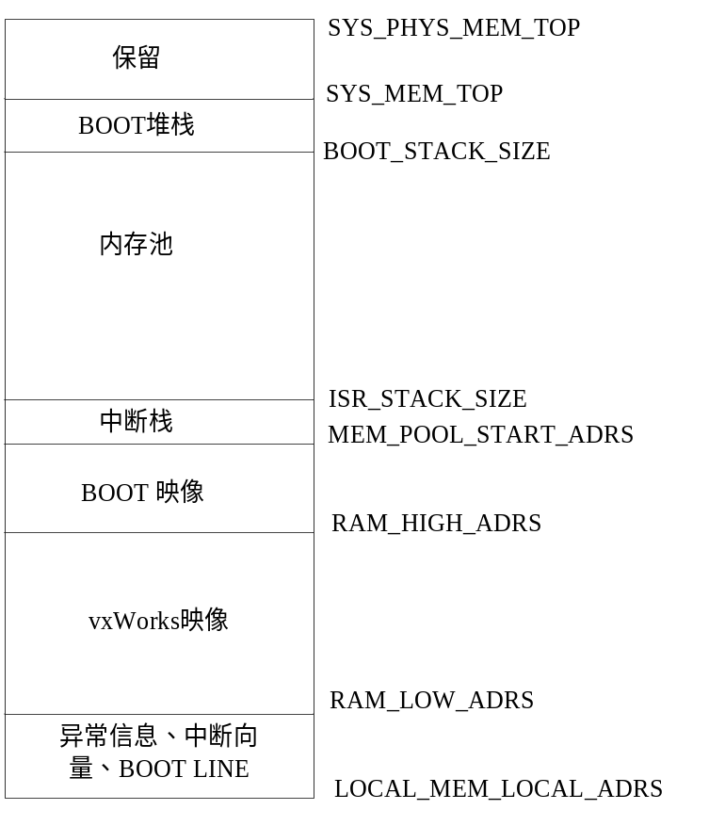
解决思路
主要从BOOT的启动过程来分析该问题：
  1、BOOT启动期间，RAM的分配情况：

Slide 5
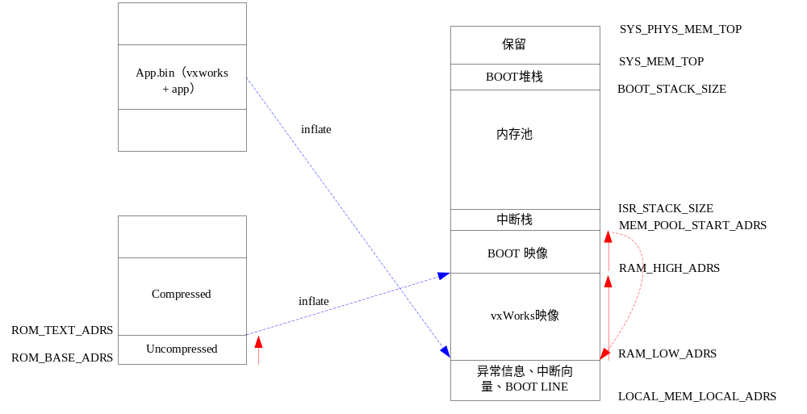
  2、单板软件引导过程

Slide 6
3、BOOT引导应用程序时，几个关键地址宏
  RAM_LOW_ADRS ：应用程序加载运行的地址；
  RAM_HIGH_ADRS：BOOT映像运行的地址；
  应用程序运行空间APP_RUN_RAM_SIZE = RAM_HIGH_ADRS - RAM_LOW_ADRS：
  就是说，应用程序加载运行的空间为RAM_LOW_ADRS 到RAM_HIGH_ADRS的一段内存；如果应用程序解压后的大小不超过APP_RUN_RAM_SIZE，则可以正常运行；如果大于APP_RUN_RAM_SIZE，则应用程序无法引导。

Slide 7
实践情况
1、实际情况
  RAM_HIGH_ADRS ：0x1e00000
  RAM_LOW_ADRS ：0x10000
  应用程序运行空间APP_RUN_RAM_SIZE ：0x1df0000 （31391744字节）
  应用程序大小APP_TEXT_SIZE ： 30.4M（31931792字节）
  可见 APP_TEXT_SIZE > APP_RUN_RAM_SIZE，显然不能引导应用程序了。

Slide 8
2、解决办法
  增大RAM_HIGH_ADRS的值，以增加 APP_RUN_RAM_SIZE。

Slide 9
3、vxWorks对应用程序的32M限制
  目前的vxWorks的异常和中断处理的寻址范围为-32M~+32M（26bit地址空间），从图2可以看出，BOOT的非压缩部分是在RAM_HIGH_ADRS开始运行的，如果简单的增大RAM_HIGH_ADRS的值，会导致BOOT运行时的时钟中断等中断无法处理，从而BOOT无法运行，最终限制了应用程序不能超过32M。因此在增大RAM_HIGH_ADRS时，必须先突破BOOT能在32M以上的更高地址空间正常运行的限制，然后才能引导应用程序。
  vxWorks下PowerPC提供了32-bit的中断向量的扩展调用，可实现32-bit范围的中断寻址，利用这一寻址方式可解决32M的限制。
Notes:
1、由于中断、异常向量信息存放在低端内存， 一味的增加RAM_HIGH_ADRS会导致BOOT无法访问这些向量信息。

Slide 10
4、32M限制的突破办法
  使能扩展调用的异常、中断向量：config.h中定义INCLUDE_SYS_HW_INIT_0；
  定义扩展向量使能处理函数：如果syslib.c中没有定义，则需在syslib.c中添加；如果已经实现了，省略该步骤。
  #ifdef INCLUDE_SYS_HW_INIT_0
  IMPORT BOOL excExtendedVectors;
  /***************************************************************************
  *
  * SYS_HW_INIT_0 - used for testing extended vectors
  *
  ***************************************************************************/
  void SYS_HW_INIT_0 (void)
  {
  excExtendedVectors = TRUE;
  }
  #endif /* INCLUDE_SYS_HW_INIT_0 */
  调用使能函数：usrInit中excVecInit ()之前调用；

Slide 11
5、根据实际需求调整RAM_HIGH_ADRS的值即可。
  需要修改三处RAM_HIGH_ADRS的值：
    config.h、
    cpus\mpc85xx\makefile、
    wpbcb\85xx\makefile。

Slide 12
效果评价
通过突破vxWorks 的异常/中断寻址的32M限制，灵活配置RAM_HIGH_ADRS，满足了更大应用程序（超过32M）的需求，为应用程序的功能扩展提供了足够的空间。

Slide 13


